Slide 1
网络智能优化课程项目结题汇报
何正保，张定邦，陈聪
2020年12月16日，上海

Slide 2
目录
1
快递员问题
2
最大流问题
3
传感器覆盖问题

Slide 3
目录
1
快递员问题
2
最大流问题
3
传感器覆盖问题

Slide 4
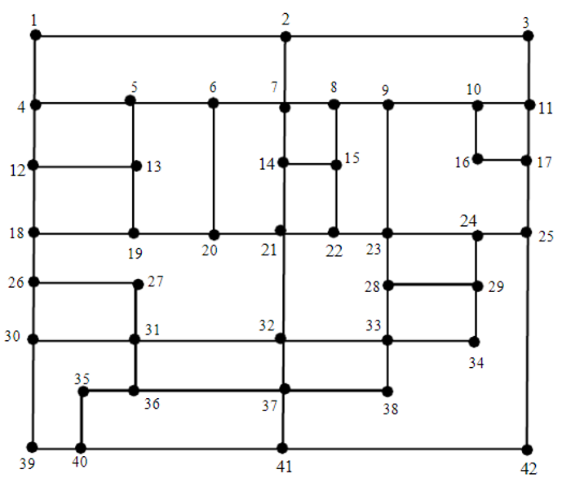
快递员问题-问题概述
邮递员要找到最短的路径遍历所有的住宅区域，42个住宅区域如下图所示，每个区域间由有权重的无向边相连。
该问题可以抽象为一个旅行商（Traveling Salesman Problem, TSP）问题，即需要找到可以遍历全图所有节点的最短路径，而该问题又与传统的 TSP 问题不太一样的是，快递员送完后可以不回到起点。

Slide 5
快递员问题-问题初探
考虑到该问题是一个 TSP 问题，且 TSP 问题为经典 NP 难问题，也即无法在多项式时间内找到最优解，因此我们便尝试从传统的 TSP 问题的解决方法中寻找思路。
在传统旅行商问题中，该问题常常被如下定义:
给定 N 个节点，以及两两节点间的距离函数，优化目标为找到最优的有序节点序列，使得

Slide 6
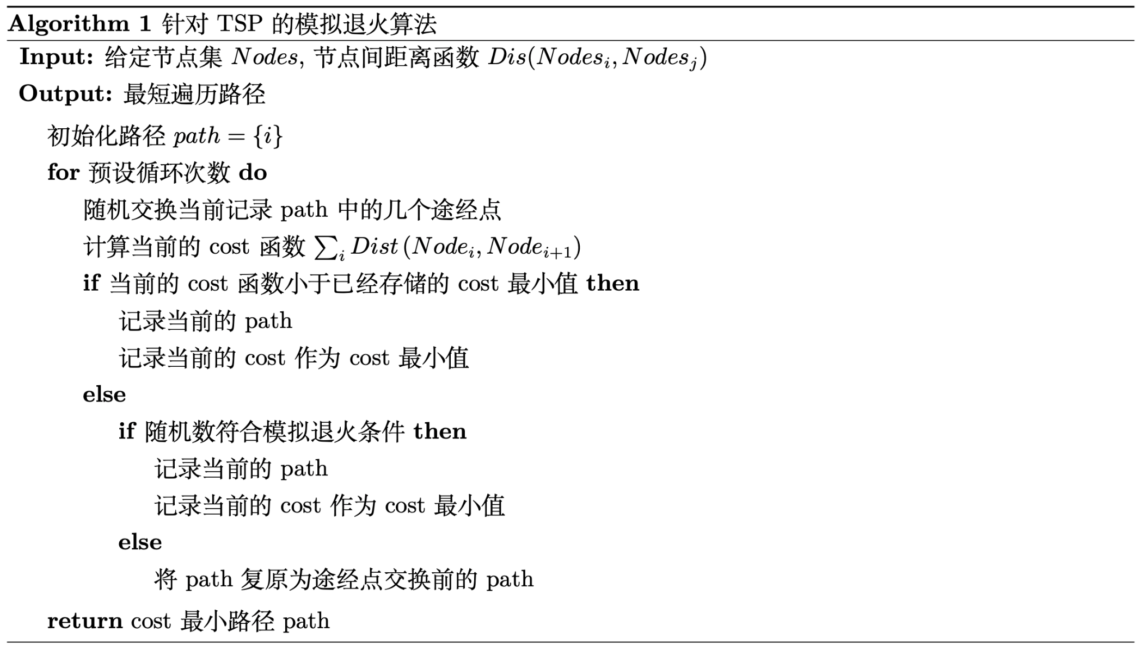
快递员问题-问题初探
传统的 TSP 问题已经有了非常成熟的解决方法，如下算法是我们归纳出的经典 TSP 模拟退火方法。
A
B
C
D
A
C
B
D
如果 cost 更小
接受为最优解
如果 cost 更大
模拟退火接受次优解

Slide 7
快递员问题-问题初探
想要直接对我们当前的问题套用该框架存在的最主要的问题是，因为我们当前的住宅区图并不是全连接的，因此任意节点间的距离并不好得到。如下图左边的连接情况，A、D并不直接相连，此时想要得到AD之间的距离会存在困难。
针对这一问题，我们的解决方法是，先对每个点两两之间通过 Dijkstra 算法得到两点间最短路径，该最短路径即视为该两点的最短距离，通过该方法，可以近似地将该图转化为一个全连接图，任意两点间的距离也可以比较容易地得到。
A
B
A
B
Dijkstra
D
C
D
C

Slide 8
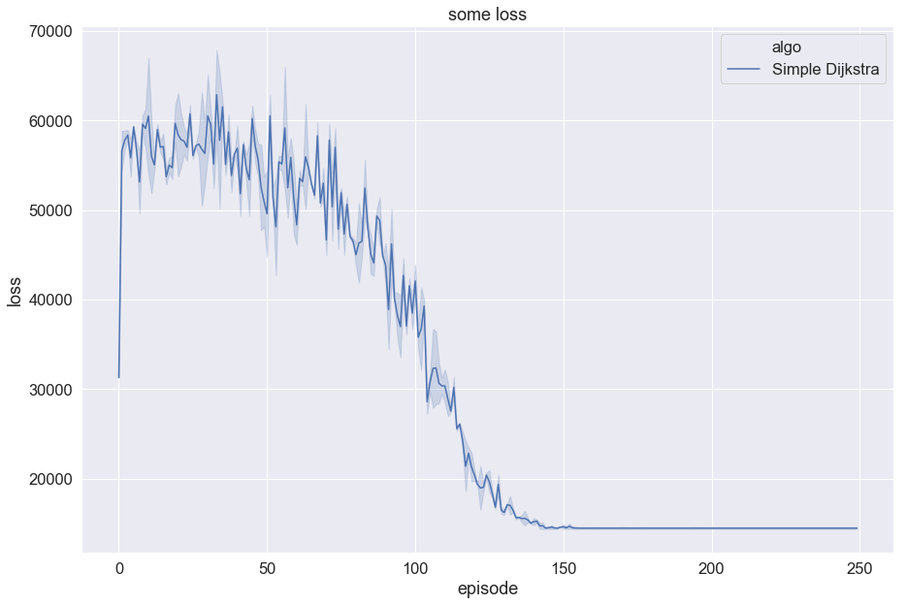
快递员问题-问题初探
通过前面 Dijkstra 的近似，我们可以直接套用传统算法进行下图尝试，算法运行的结果下图所示。

Slide 9
快递员问题-解法优化
虽然该方法找到了不错的解，但存在两个显然的问题：
想要从一个城区到达另一个城区，可能会途径其他城区。这会导致距离函数所计算的并不是直线距离，前面的思路会导致“明明经过了某个城镇，但却没有被记录，之后仍会遍历到该城镇”的问题。
现在的解决方案并没有考虑到问题中的送快递这一背景，只是单纯地套用了现有的基于图的做法，解决方案的可行性、易用性、可解释性较差。
A
B
？
A
B
Dijkstra
D
C
D
C

Slide 10
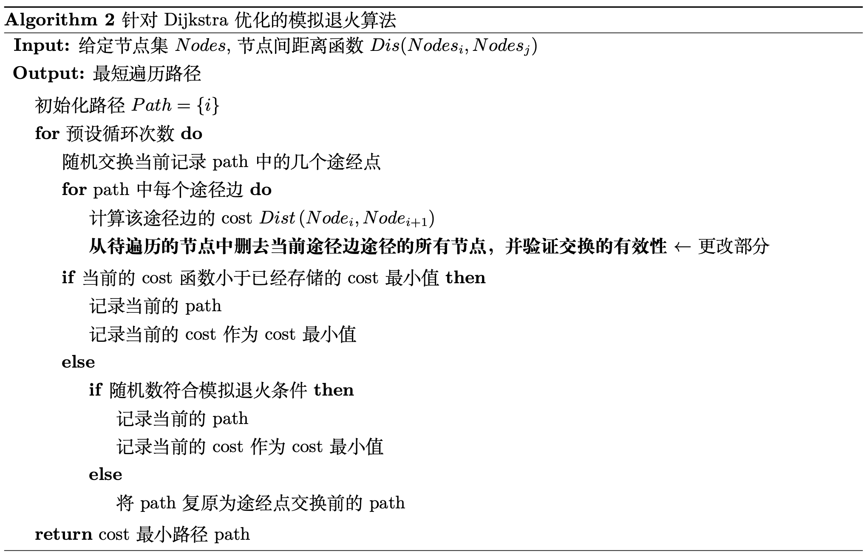
快递员问题-解法优化
我们针对这一问题进行了简单的优化，如下算法加粗部分。
A
B
D
C

Slide 11
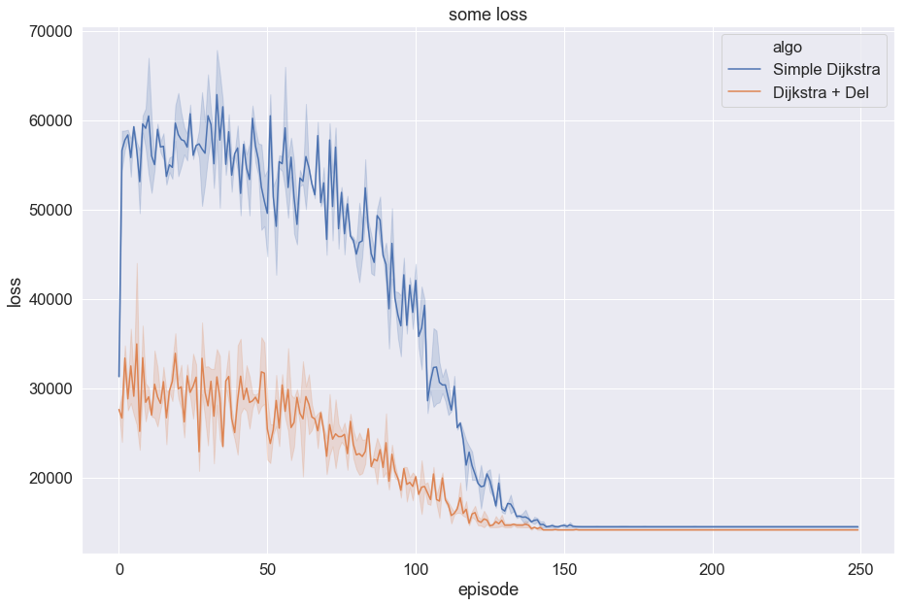
快递员问题-解法优化
优化后的结果如下图所示，可以看到提升是显著的。

Slide 12
结合实际问题的优化方法——自适应最短路径搜索算法
在之前的方法中，我们都没有考虑到当前所要解决的问题是一个配送任务，而对于人类而言，如果打算配送，肯定会分区块地进行配送，而不是对全区域进行随机探索配送。分块配送策略有如下几个优势：
可以极大地降低搜索的空间大小，提升算法效率。
策略更符合人的直觉，而不是进行非直觉的随机搜索。
为了进行“分区域配送”，首先需要解决的就是区域划分问题，在这个问题上，我们有两个方案可以选择：根据当前拿到的图进行手动划分，或者提出一个自适应的算法，进而更具有普适性地解决这个问题。经过调研，我们最终选择使用经典的图社团划分算法 Louvain 算法来进行图的分割。接下来先对 Louvain 算法做简单的介绍。

Slide 13
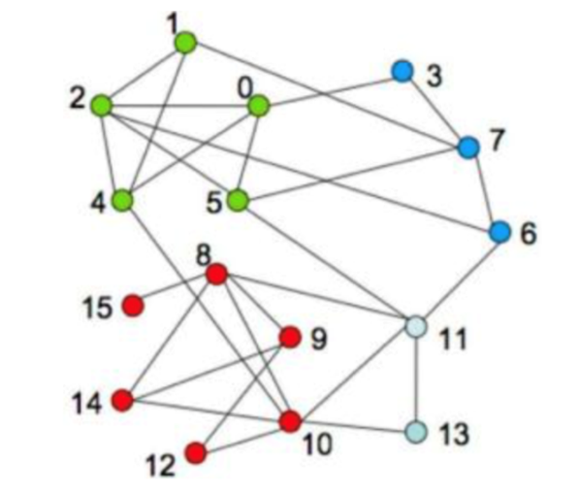
结合实际问题的优化方法——自适应最短路径搜索算法
Louvain 算法是一种基于图数据的社区发现算法，算法的优化目标为最大化整个数据的模块度，模块度的计算如下:
其中 m 为图中边的总数量，ki 表示所有指向节点 i 的连边权重之和，kj 同理。Ai,j 表示节点 i，j 之间的连边权重。模块度这一指标通常用于衡量当前对于一个图的社团划分是否合理，社团划分越合理，模块度越高。 从直觉上来说，一个社团内部的节点应该具有更好的连通性，而这也符合我们对于“属于同一个配送区域”的直觉理解，因为连通性较好的区域理应被统一配送。在下图中给出了通过 Louvain 算法进行社团划分的一个例子，可以看到，连通性更好的点集会被分到同一社区，而如果按照这样的社区划分进行配送，显然是非常符合人类直觉的。

Slide 14
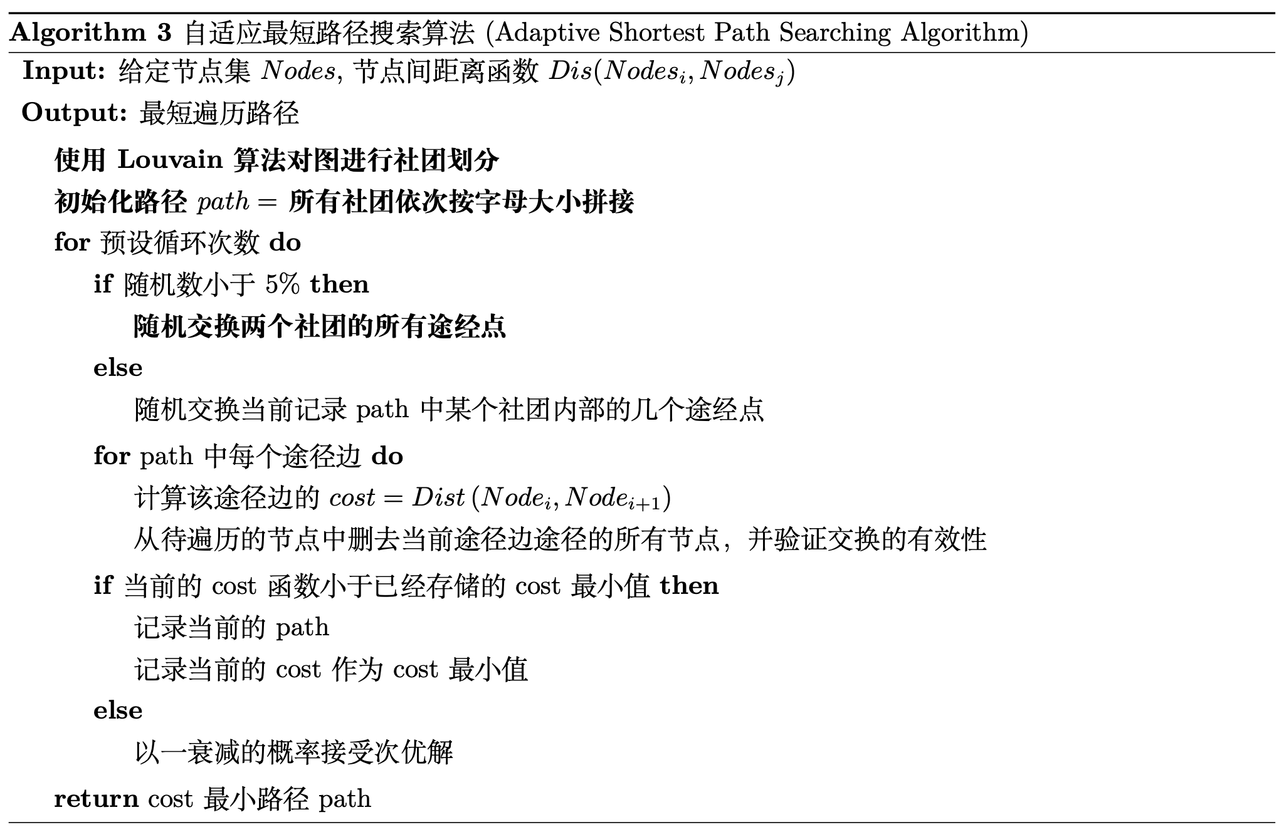
结合实际问题的优化方法——自适应最短路径搜索算法

Slide 15
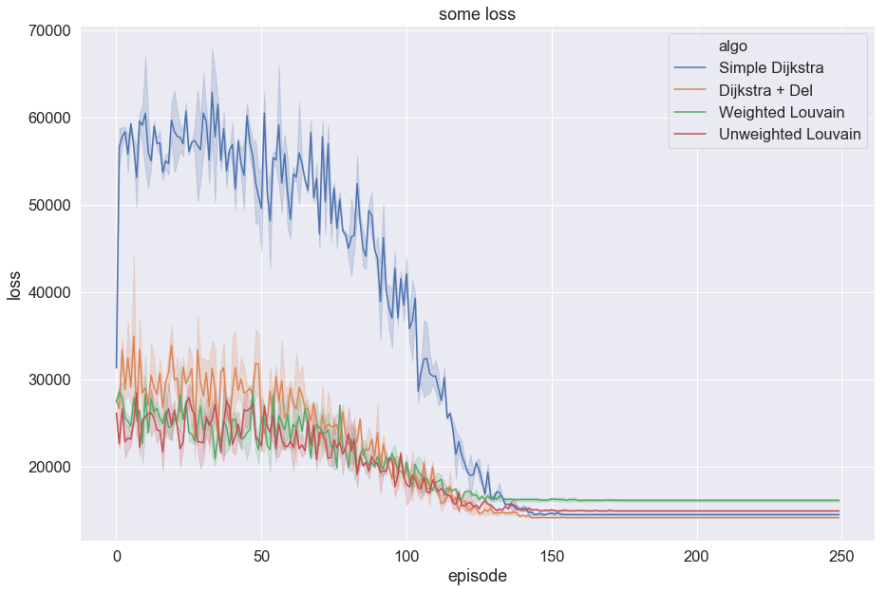
结合实际问题的优化方法——自适应最短路径搜索算法
分别对 Louvain 算法进行有权、无权（相当于每个边权都为1，只关心每个节点的度）

Slide 16
结合实际问题的优化方法——自适应最短路径搜索算法
在算法的优势方面
复杂度相较传统算法大幅降低：算法所需要探索的复杂度相较传统算法大幅降低。该方法指数级地降低了算法的复杂度，使得算法需要探索的状态数量大幅度下降。
loss 始终较低：在搜索过程中可以始终保持较低的 loss，如果对解的最优性要求不高，甚至较少的探索即可得到期望的结果。
自适应性：自适应性保证了算法并不只针对某种特殊的环境，而是可以任意地移植到任何类似的环境中， 在保证了较好的性能的同时提供了更好的泛化性。
而我们当前的算法也存在一定的问题
算法所测试的环境较少：现在我们只是在作业题目给定的环境中进行了算法的测试，而对于一些极端情 况——图是全连接、或本身连通性较差的情况，我们没有充分地测试，所以对于算法是否可以稳定地产出更好的结果还存在疑问，这也可以作为之后尝试的方向。
社团划分算法可以进一步优化：现在所使用的 Louvain 算法兼顾高效与易实现，但作为一个已经存在了 12 年的算法，它存在很多的优化空间，社团如何更好地自适应划分也是我们之后探索的方向。

Slide 17
目录
1
快递员问题
2
最大流问题
3
传感器覆盖问题

Slide 18
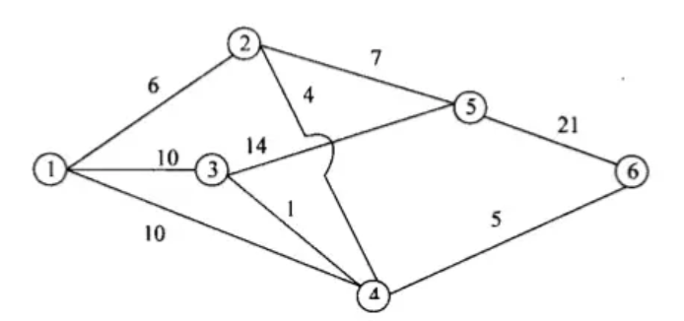
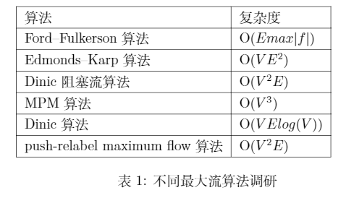
最大流问题
问题描述：
所示的交通网络，有1到6共6个结点，两个结点间的数字代表它们之间的最大运输能力，求结点1到结点6的最大运输能力（流量）
在本章节中，我们调研了已有的算法，表 1展示了我们的调研结果。我们对其中的Edmonds–Karp算法，Dinic算法，push-relabel maximum flow算法做了尝试，实验将在下文依次展开。
参考资料：“Maximum flow problem”, https://en.wikipedia.org/wiki/Maximum_flow_problem
Notes:
EK算法由于是FF算法的BFS特例，上课老师已经做过介绍，这里就不再展开

Slide 19
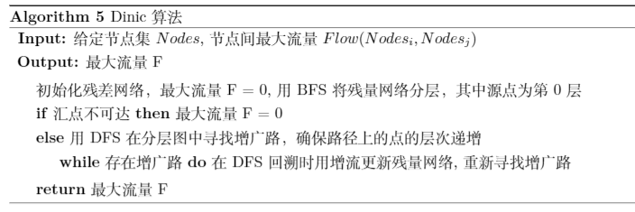
最大流算法-Dinic
Dinic 算法在Edmonds-Karp算法的基础上进行了优化，其时间复杂度为 O(V^2*E)。Dinic 在找增广路的时也是找最短增广路, 但与 EK 算法不同的是 Dinic 算法并不是每次 bfs 只找一个增广路，他会首先通过一次 bfs 为所有点添加一个标号，构成一个层次图，然后在层次图中寻找增广路进行更新。
其伪代码如下所示
参考资料：https://www.geeksforgeeks.org/dinics-algorithm-maximum-flow/

Slide 20
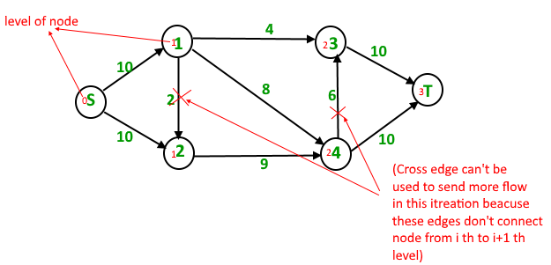
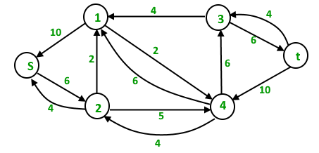
最大流算法-Dinic
路径s – 1 – 3 – t上有4个流量单位。 路径s – 1 – 4 – t上有6个流量单位。 路径s – 2 – 4 – t上有4个流量单位。 总流量=总流量+ 4 + 6 + 4 = 14
一轮迭代后，残差图变为以下。
参考资料：https://www.geeksforgeeks.org/dinics-algorithm-maximum-flow/
Notes:
比如这里一开始，流均为0，在残差网络中从源点开始BFS。使用级别来阻塞流（意味着每个流路径的级别都应为0、1、2、3）。我们一起发送三个流。与我们一次发送一个流的Edmond Karp相比，这是优化的地方。

Slide 21
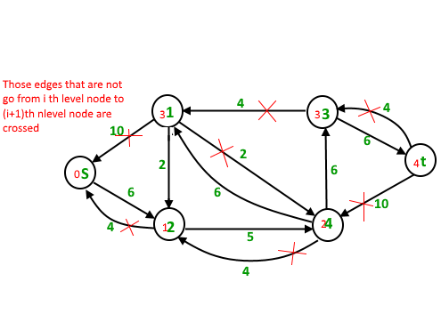
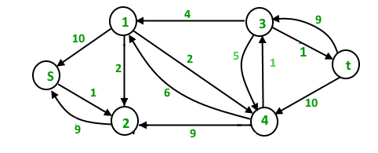
最大流算法-Dinic
路径s – 2 – 4 – 3—t上有5个流量单位。 总流量=总流量+ 5= 19
一轮迭代后，残差图变为以下。
参考资料：https://www.geeksforgeeks.org/dinics-algorithm-maximum-flow/
Notes:
我们运行BFS并创建一个级别图。我们还会检查是否有更多流量，并仅在可能的情况下进行。这次残差图中没有st路径，因此我们终止了算法。

Slide 22
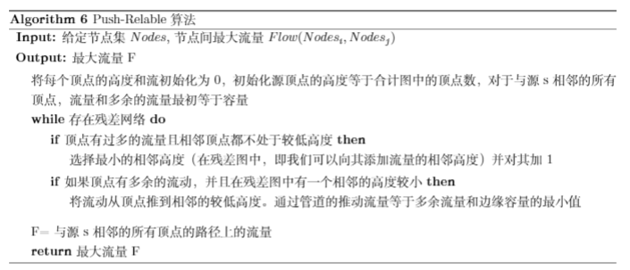
最大流算法-Push-Relable
压入和重标记算法(push-relable) 与Ford-Fulkerson方法不同，压入和重标记算法不是检查整个残留网络来找出增广路径，而是每次仅对一个顶点进行操作，并且仅检查残留网络中该顶点的相邻顶点。
其伪代码如下所示
参考资料：https://www.geeksforgeeks.org/push-relabel-algorithm-set-1-introduction-and-illustration/

Slide 23
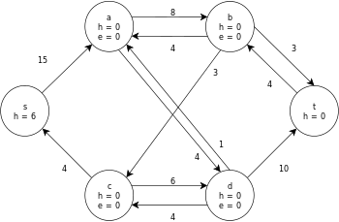
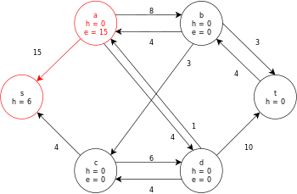
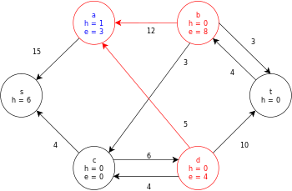
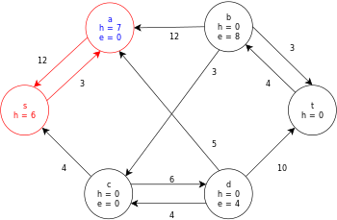
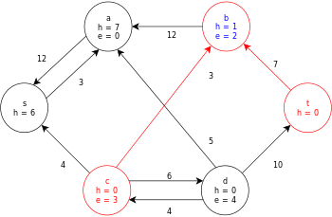
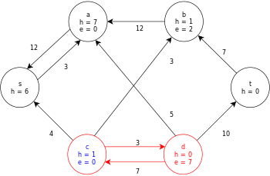
最大流算法-Push-Relable

Slide 24
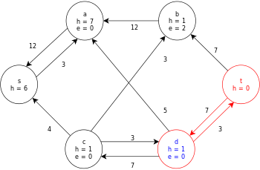
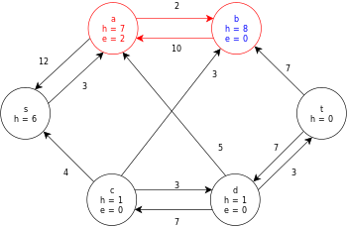
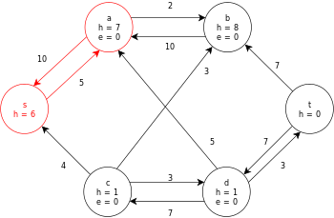
最大流算法-Push-Relable

Slide 25
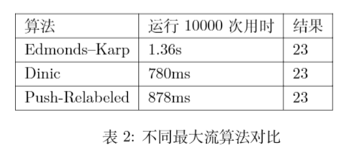
最大流算法-Push-Relable
2.8GHz的笔记本上分别对以上提到的三种算法进行了尝试，最终的结果如下表所示。由于原图为无向图，我们通过将每条无项边转化为两条指向相反、容量与无项边相同的有向边，得到了一个对称矩阵，以应用上述算法求解最大流问题。
从算法的理论时间复杂度来看，EK算法的复杂度为O(VE^{2})，而另外两个算法的复杂度均为 O(V^{ 2}E)，本次实验中无向图的节点个数为6个，边的数量为9个，从结果表明，EK算法的速度明显低于Dinic和Push Relabel，这和复杂度是吻合的。三个算法的最大流结果均为23，经过简单验算之后可以确认这已经是最优解。

Slide 26
目录
1
快递员问题
2
最大流问题
3
传感器覆盖问题

Slide 27
传感器覆盖问题——问题概述
目前环境检测对数据传输精度要求越来越高，无线传感器网络逐渐成为了研究的热点。节点的覆盖范围和监测能力决定了数据采集与传输的可能性，节点的能耗与使用时长也影响着无线传感器网络的目标覆盖质量。覆盖问题即在无线传感器网络中，在传感器节点个数和能力有限的情况下，设计智能优化算法，提高该网络检测多个目标的覆盖率和降低算法时间复杂度。
考虑覆盖问题。本课题假设在给定的400m*400m的感知区域内，随机分布100个目标和100个感知节点，假定每个传感器的检测范围为50m，每个传感器最多可检测到5个目标，每个目标在同一时间段内必须被3个传感器检测到。
静态的、全局的优化问题
目标
传感器

Slide 28
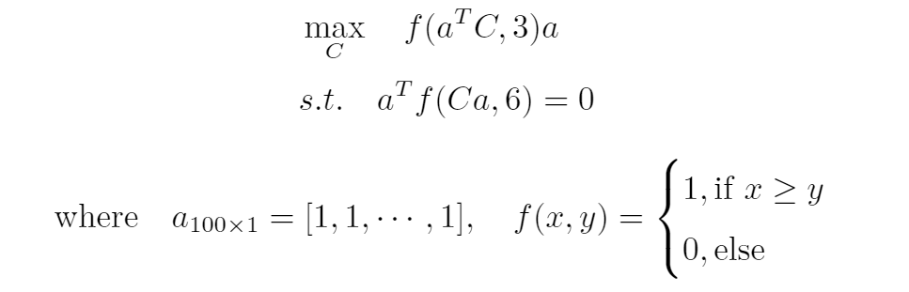
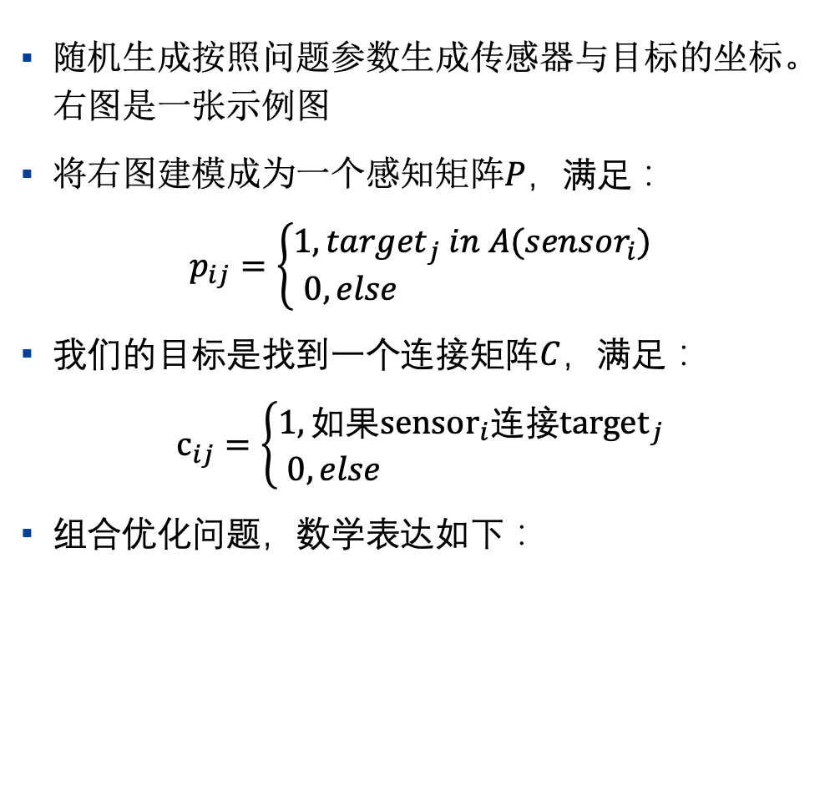
传感器覆盖问题——问题初探
随机生成按照问题参数生成传感器与目标的坐标。右图是一张示例图
将右图建模成为一个感知矩阵$P$，满足：
$$p_{ij}=\left\{\begin{aligned}1, {target}_{j} in A(sensor_{i}) \\ 0, else \end{aligned}\right.$$
我们的目标是找到一个连接矩阵$C$，满足：
$$c_{ij}=\left\{\begin{aligned}1, 如果{sensor}_{i}连接{target}_{j} \\ 0, else \end{aligned}\right.$$
组合优化问题，数学表达如下：
目标
传感器

Slide 29
传感器覆盖问题——贪心算法
贪心算法十分简单，易于想到，我们用其作为算法baseline比较其他算法
直接贪心算法(Direct Greedy,DG):
对于每一个传感器，按照目标节点初始化生成时的顺序遍历连接其检测范围内的目标节点，达到传感器的连接能力限制后转向下一个节点，有一定的随机性
最近邻贪心算法(Nearest-Neighbor-Greedy, NNG):
对于每一个传感器，连接其检测范围内距离最近的的5个目标
目标
传感器

Slide 30
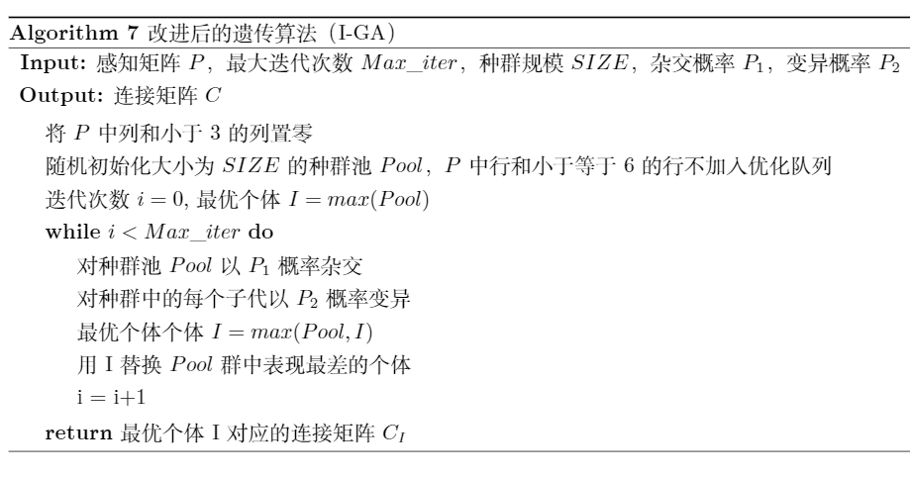
传感器覆盖问题——遗传算法
遗传算法作为一种智能算法，通过模拟生物遗传与进化，广泛应用于求解各种复杂组合优化问题。
通过一些筛选条件，减小遗传算法搜索空间：
对于感知矩阵中连接数小于3的检测目标，所有传感器都不连接它们
所有连接数小于等于5的传感器不加入优化队列
目标
传感器

Slide 31
传感器覆盖问题——转化为最大流问题求解
目标
A
B
传感器

Slide 32
传感器覆盖问题——转化为最大流问题求解
A
B
超级源点S
SENSORS
Targets
超级汇点T
容量均为5
容量均为3
容量均为1

Slide 33
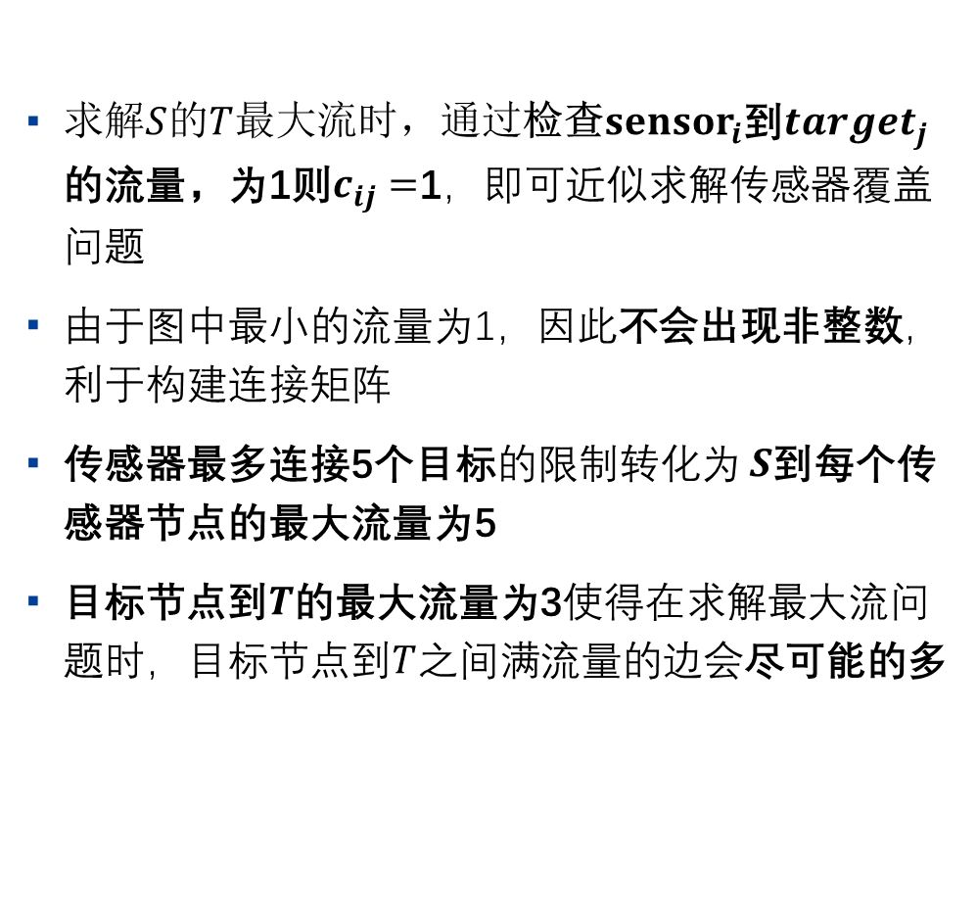
传感器覆盖问题——转化为最大流问题求解
求解$S$的$T$最大流时，通过检查${sensor}_{i}$到$target_{j}$的流量，为1则$c_{ij}=$1，即可近似求解传感器覆盖问题
由于图中最小的流量为1，因此不会出现非整数，利于构建连接矩阵
传感器最多连接5个目标的限制转化为 $S$到每个传感器节点的最大流量为5
目标节点到$T$的最大流量为3使得在求解最大流问题时，目标节点到$T$之间满流量的边会尽可能的多
超级源点S
SENSORS
Targets
超级汇点T
容量均为5
容量均为3
容量均为1

Slide 34
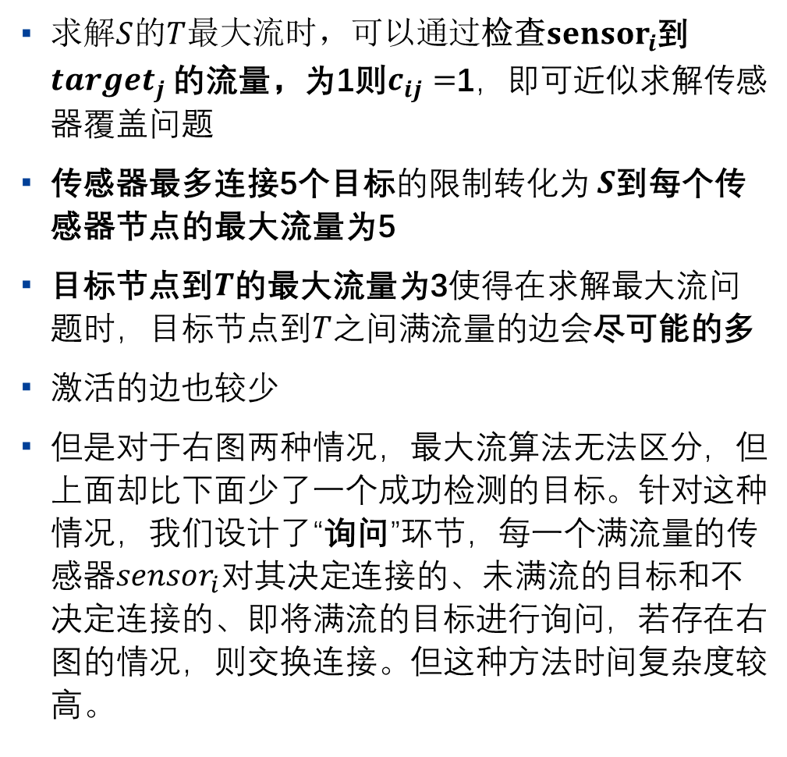
传感器覆盖问题——转化为最大流问题求解
求解$S$的$T$最大流时，可以通过检查${sensor}_{i}$到$target_{j}$的流量，为1则$c_{ij}=$1，即可近似求解传感器覆盖问题
传感器最多连接5个目标的限制转化为 $S$到每个传感器节点的最大流量为5
目标节点到$T$的最大流量为3使得在求解最大流问题时，目标节点到$T$之间满流量的边会尽可能的多
激活的边也较少
但是对于右图两种情况，最大流算法无法区分，但上面却比下面少了一个成功检测的目标。针对这种情况，我们设计了“询问”环节，每一个满流量的传感器$sensor_{i}对其决定$连接的、未满流的目标和不决定连接的、即将满流的目标进行询问，若存在右图的情况，则交换连接。但这种方法时间复杂度较高。
2
1
3
0

Slide 35
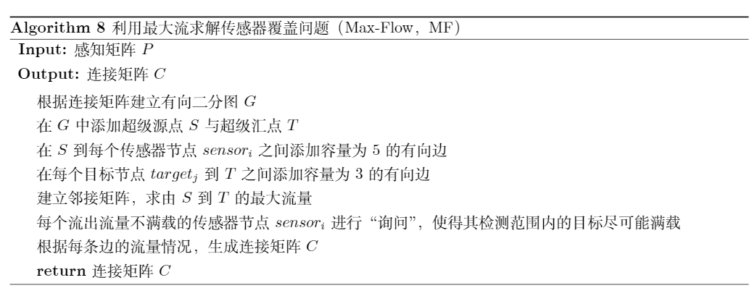
传感器覆盖问题——转化为最大流问题求解
算法伪代码如下：

Slide 36
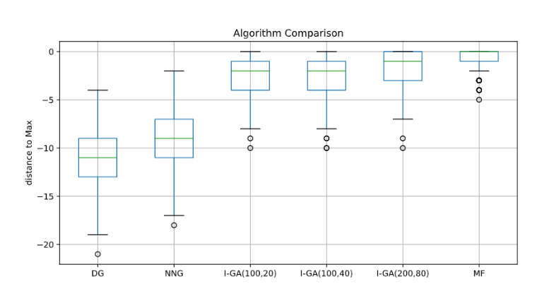
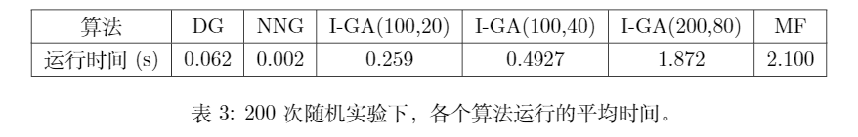
传感器覆盖问题——算法比较
我们进行了200次随机试验，各个算法结果如右。
在成功检测目标的个数上，我们通过剔除感知矩阵中列和小于3对应的传感器，提出了一个简单的上界，将各个算法的结果减去此上界，绘制成箱型图。可以看出，最大流方法不仅检测数量均值较高，且方差更小，表现更加稳定
在时间性能上，由于最大流算法的时间复杂度较高，采用最大流方法求解时，其速度不如其他方法。
200次随机实验下各个算法成功检测目标数量箱型图

Slide 37
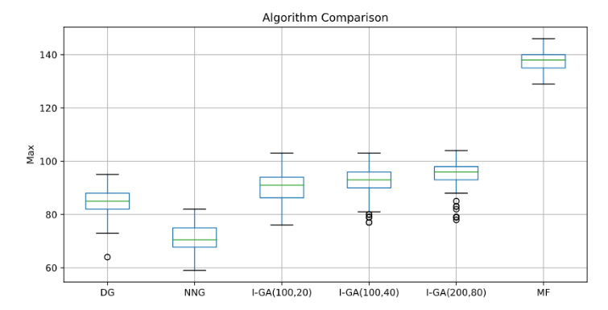
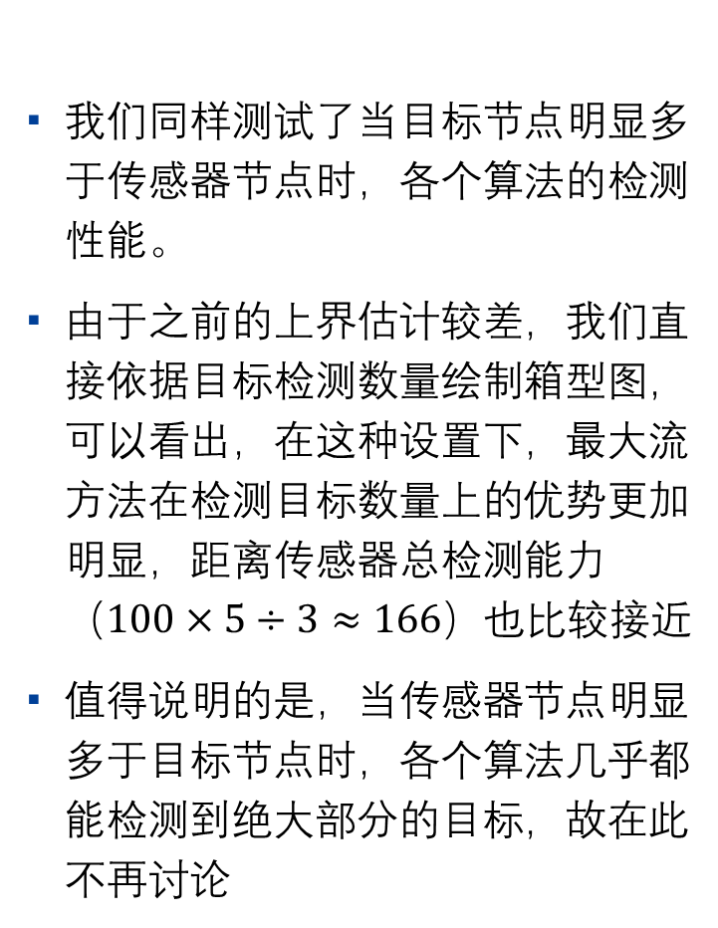
传感器覆盖问题——算法比较
我们同样测试了当目标节点明显多于传感器节点时，各个算法的检测性能。
由于之前的上界估计较差，我们直接依据目标检测数量绘制箱型图，可以看出，在这种设置下，最大流方法在检测目标数量上的优势更加明显，距离传感器总检测能力（$100×5÷3≈166$）也比较接近
值得说明的是，当传感器节点明显多于目标节点时，各个算法几乎都能检测到绝大部分的目标，故在此不再讨论
传感器数量为300，200次随机实验下各个算法成功检测目标数量箱型图

Slide 38
传感器覆盖问题——算法不足与改进思路
尽管最大流方法检测目标数量明显较高，但其由于在求解最大流问题时采用的算法复杂度较高，其运行速度较慢，尤其是当传感器节点与目标节点总个数上升时，其对应的时间复杂度与其总数成指数级别上升
为了解决这个问题，我们可以利用前文提到的对Louvain 算法，先对区域进行分块，再在各个子区域应用最大流。这样虽然有可能因为分割不好而导致检测目标数量小幅度下降，但其会带来运行时间的大大减小。
超级源点S
SENSORS
Targets
超级汇点T
容量均为5
容量均为3
容量均为1

Slide 39
谢 谢！

